Slide 1
Vrai-Faux sur les suites
20 questions

Slide 2
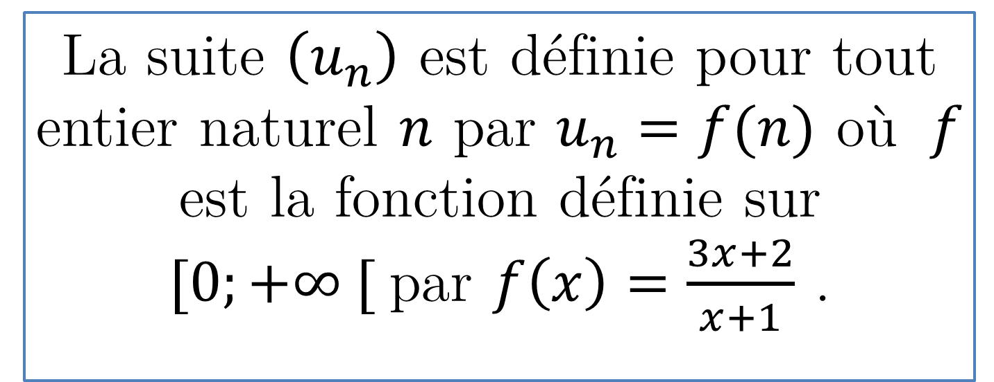
Proposition 1
La suite $\left(u_{n}\right)$ est définie pour tout entier naturel $n$ par $u_{n}=f(n)$ où $f$ est la fonction définie sur $[0;+∞ [$par $f\left(x\right)=\frac{3x+2}{x+1}$ .
La suite $\left(u_{n}\right)$ est strictement croissante.

Slide 3
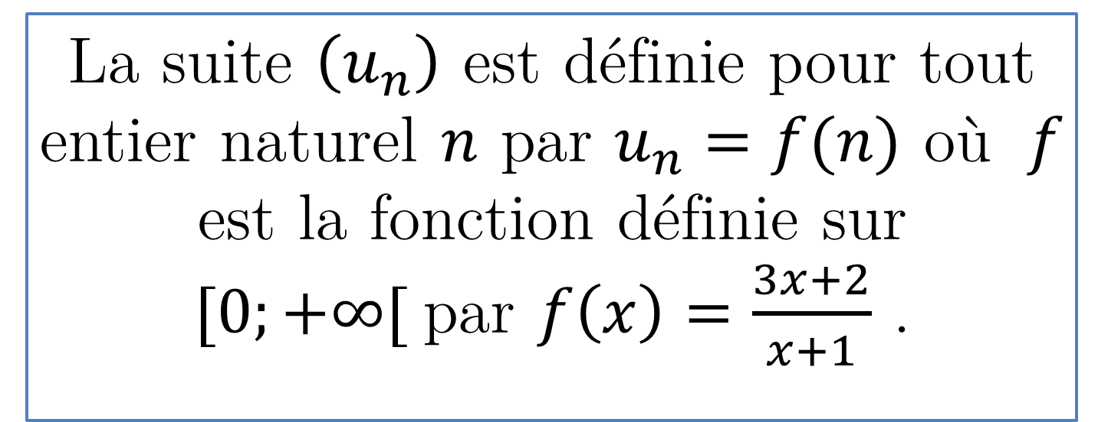
Proposition 2
La suite $\left(u_{n}\right)$ est définie pour tout entier naturel $n$ par $u_{n}=f(n)$ où $f$ est la fonction définie sur $[0;+∞[$par $f\left(x\right)=\frac{3x+2}{x+1}$ .
Pour tout naturel $n$, $u_{n}$ est positif.

Slide 4
Proposition 3
La suite $\left(u_{n}\right)$ est définie pour tout entier naturel $n$ par $u_{n}=f(n)$ où $f$ est la fonction définie sur $[0;+∞ [$par $f\left(x\right)=\frac{3x+2}{x+1}$ .
La suite $\left(u_{n}\right)$ est arithmétique.

Slide 5
Proposition 4
La suite $\left(u_{n}\right)$ est définie pour tout entier naturel $n$ par $u_{n}=f(n)$ où $f$ est la fonction définie sur $[0;+∞ [$par $f\left(x\right)=\frac{3x+2}{x+1}$ .
La suite $\left(u_{n}\right)$ est convergente vers 3.

Slide 6
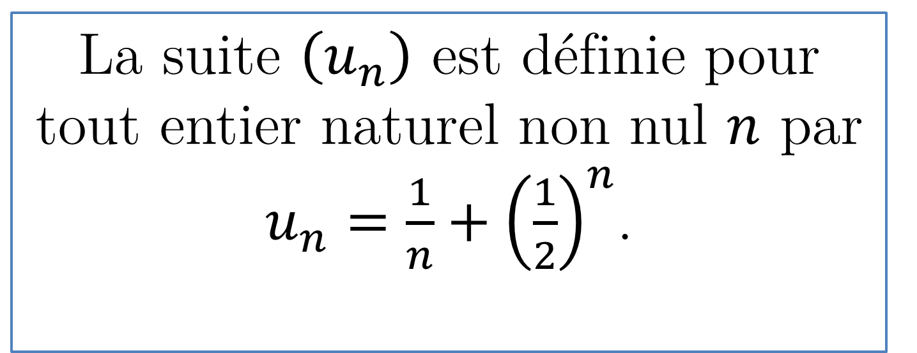
Proposition 5
La suite $\left(u_{n}\right)$ est définie pour tout entier naturel non nul $n$ par $u_{n}=\frac{1}{n}+{\left(\frac{1}{2}\right)}^{n}$.
La suite $\left(u_{n}\right)$ est décroissante.

Slide 7
Proposition 6
La suite $\left(u_{n}\right)$ est définie pour tout entier naturel non nul $n$ par $u_{n}=\frac{1}{n}+{\left(\frac{1}{2}\right)}^{n}$.
La suite $\left(u_{n}\right)$ est géométrique.

Slide 8
Proposition 7
La suite $\left(u_{n}\right)$ est définie pour tout entier naturel non nul $n$ par $u_{n}=\frac{1}{n}+{\left(\frac{1}{2}\right)}^{n}$.
La suite $\left(u_{n}\right)$ est convergente vers 0.

Slide 9
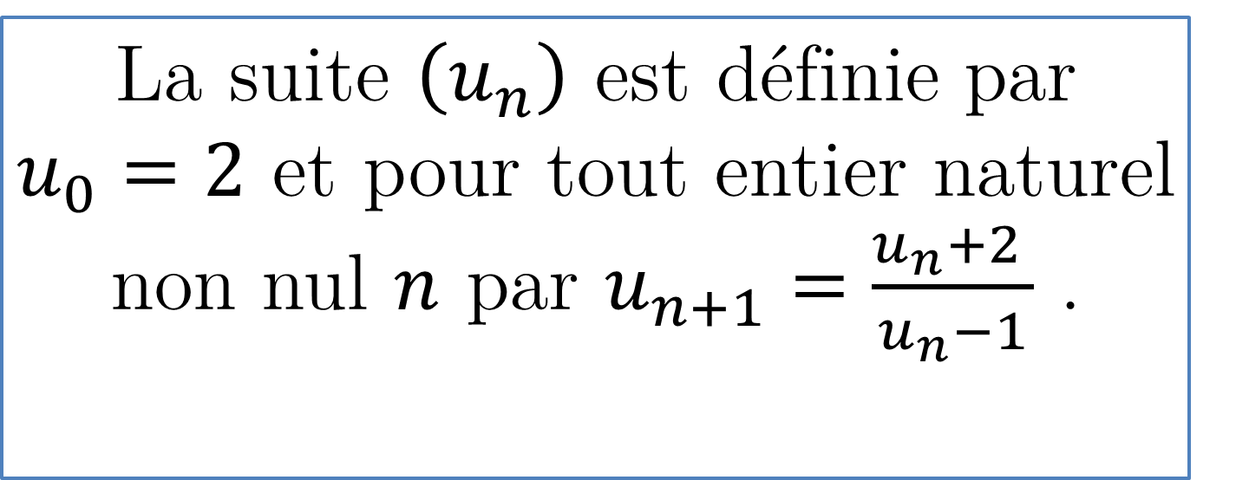
Proposition 8
La suite $\left(u_{n}\right)$ est définie par $u_{0}=2$ et pour tout entier naturel non nul $n$ par $u_{n+1}=\frac{u_{n}+2 }{u_{n}−1}$ .
La suite $\left(u_{n}\right)$ est strictement croissante.

Slide 10
Proposition 9
La suite $\left(u_{n}\right)$ est définie par $u_{0}=2$ et pour tout entier naturel non nul $n$ par $u_{n+1}=\frac{u_{n}+2 }{u_{n}−1}$ .
La suite $\left(u_{n}\right)$ est convergente.

Slide 11
Proposition 10
La suite $\left(u_{n}\right)$ est définie par $u_{0}=2$ et pour tout entier naturel non nul $n$ par $u_{n+1}=\frac{u_{n}+2 }{u_{n}−1}$ .
Pour tout naturel $n$, $u_{n}$ est positif.

Slide 12
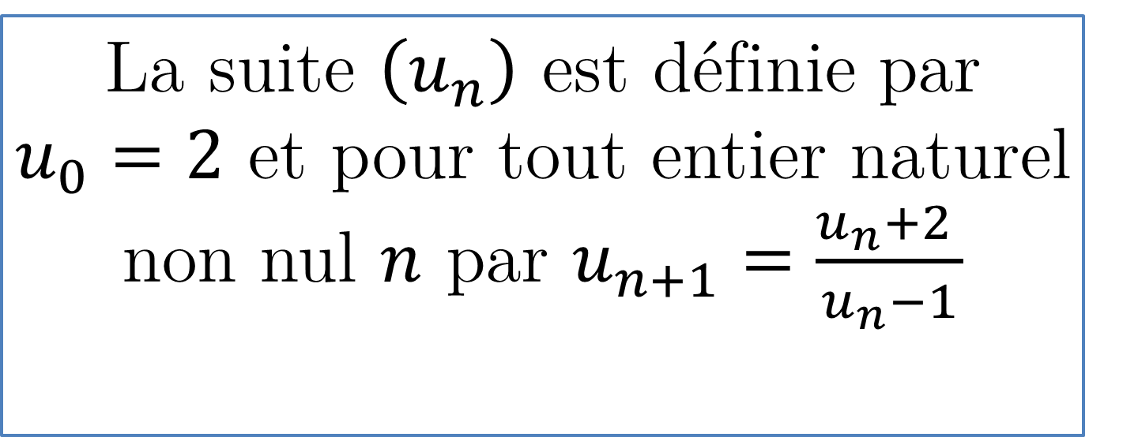
Proposition 11
La suite $\left(u_{n}\right)$ est définie par $u_{0}=2$ et pour tout entier naturel non nul $n$ par $u_{n+1}=\frac{u_{n}+2 }{u_{n}−1}$
Pour tout naturel $n$, $u_{n+2}=u_{n}$.

Slide 13
Proposition 12
La suite $\left(u_{n}\right)$ est définie par $u_{0}=1$ et pour tout entier naturel non nul $n$ par $u_{n+1}=\frac{u_{n}}{{3−u}_{n}}$ .
Pour tout naturel $n$, $u_{n}=\frac{2}{3^{n}+1}$.

Slide 14
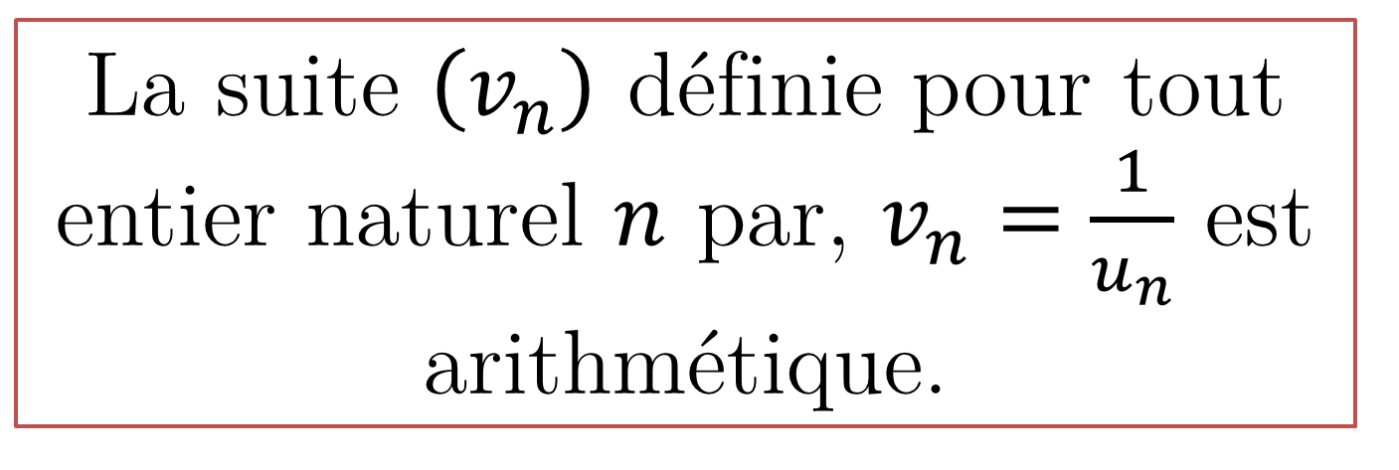
Proposition 13
La suite $\left(u_{n}\right)$ est définie par $u_{0}=1$ et pour tout entier naturel non nul $n$ par $u_{n+1}=\frac{u_{n}}{{3−u}_{n}}$ .
La suite $\left(v_{n}\right)$ définie pour tout entier naturel $n$ par, $v_{n}=\frac{1}{u_{n}}$ est arithmétique.

Slide 15
Proposition 14
La suite $\left(u_{n}\right)$ est définie par $u_{0}=1$ et pour tout entier naturel non nul $n$ par $u_{n+1}=\frac{u_{n}}{{3−u}_{n}}$ .
La suite $\left(w_{n}\right)$ définie pour tout entier naturel $n$ par, $w_{n}=v_{n}−\frac{1}{2}$ est géométrique.

Slide 16
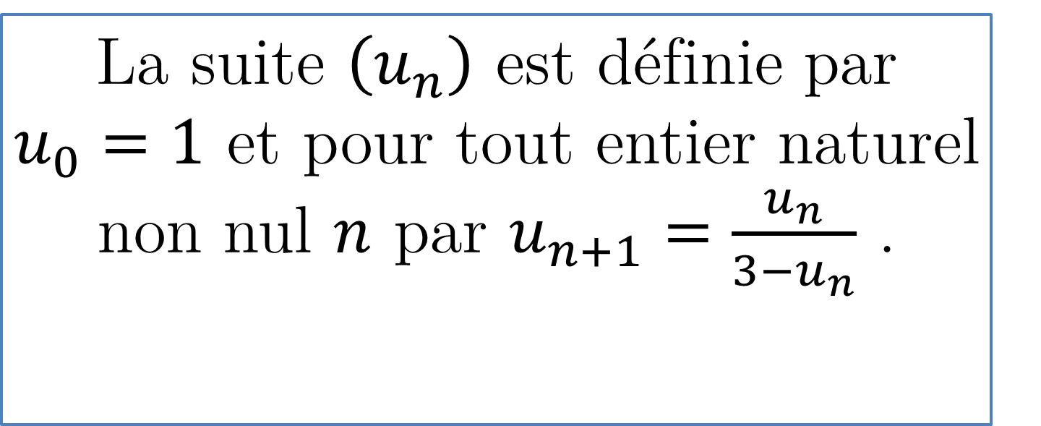
Proposition 15
La suite $\left(u_{n}\right)$ est définie par $u_{0}=1$ et pour tout entier naturel non nul $n$ par $u_{n+1}=\frac{u_{n}}{{3−u}_{n}}$ .
La suite $\left(u_{n}\right)$ est convergente.

Slide 17
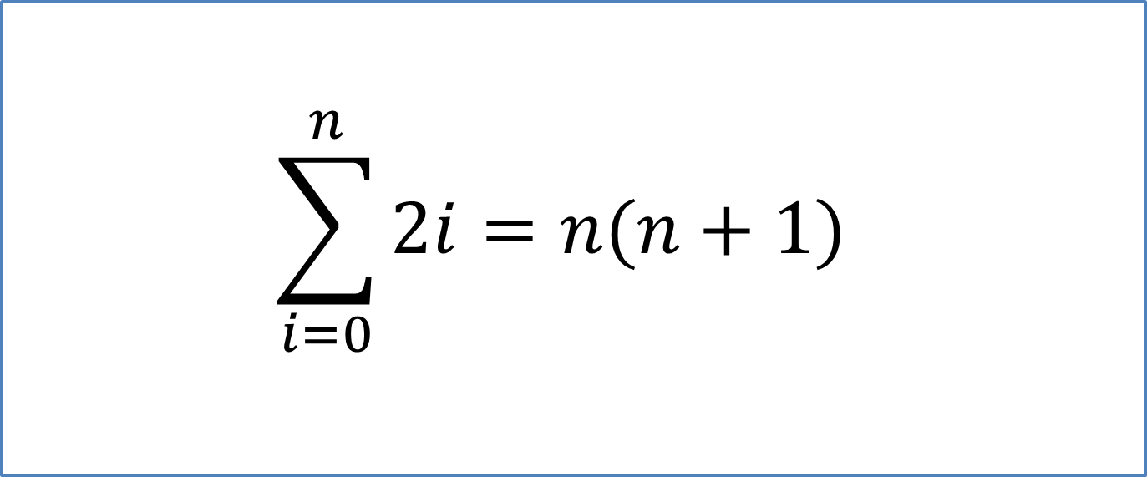
Proposition 16
$$\sum_{i=0}^{n}{2i}=n(n+1)$$
Vrai ou Faux ?

Slide 18
Proposition 17
Une suite à la fois arithmétique et géométrique est nécessairement constante.
Vrai ou Faux ?

Slide 19
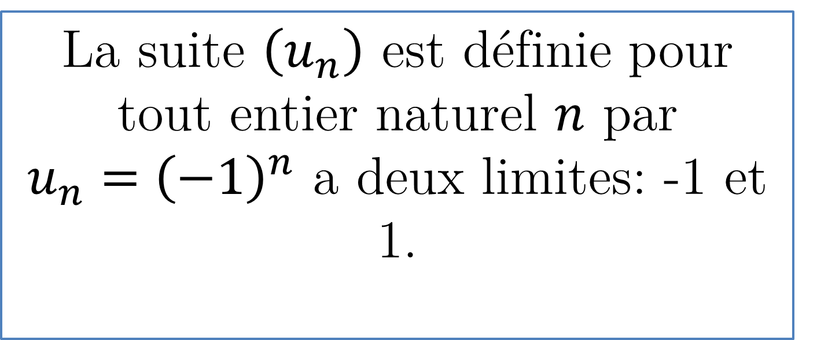
Proposition 18
La suite $\left(u_{n}\right)$ est définie pour tout entier naturel $n$ par $u_{n}={\left(−1\right)}^{n}$ a deux limites: -1 et 1.
Vrai ou Faux ?

Slide 20
Proposition 19
Une suite qui converge vers 0 est nécessairement décroissante.
Vrai ou Faux ?

Slide 21
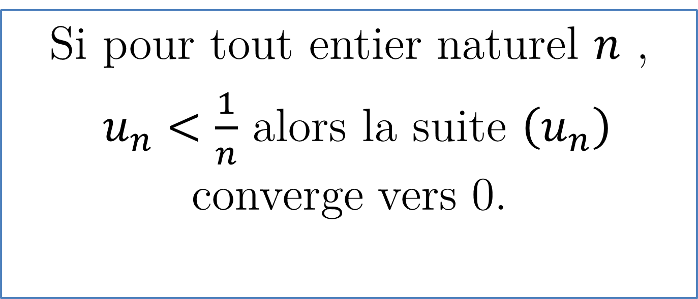
Proposition 20
Si pour tout entier naturel $n$ ,
$u_{n}<\frac{1}{n}$ alors la suite $\left(u_{n}\right)$ converge vers 0.
Vrai ou Faux ?

